Slide 1
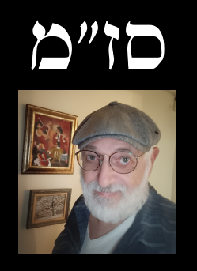
השתלמות
"אנדרואיד – פרויקט לבגרות"
מנחה: זאב פריימן

Slide 2
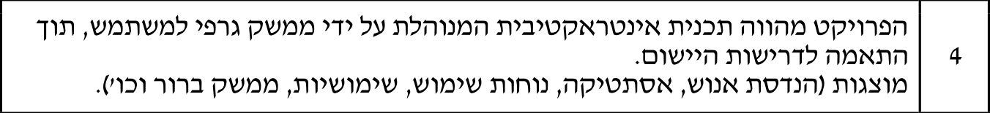
אקטיביטי פתיחה
אפליקציה שלי
אקטיביטי
פתיחה
(start)
אקטיביטי
תגובה
()feedback

Slide 3
אקטיביטי פתיחה
באקטיביטי פתיחה
חשוב להציג שם האפליקציה,
לתת כמה אפשרויות כניסה לאפליקציה,
להשתמש בכמה אפקטים...
פותחים פרויקט חדש
בוחרים תבנית
בוחרים גרסת מינימום
מחליפים שם אקטיביטי (גם ב-java וגם ב-xml)
מחליפים סוג תסדיר ראשי ("משטח", layout)
מעצבים מסך

Slide 4
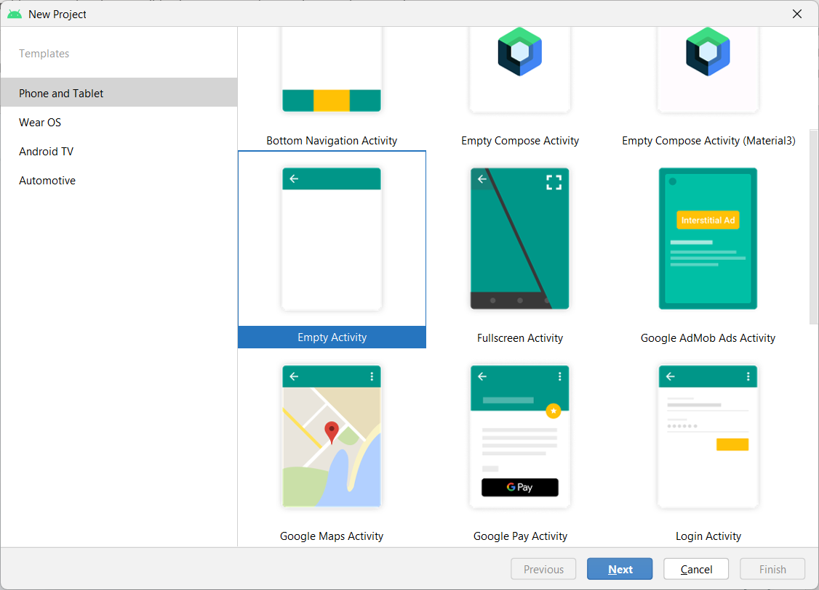
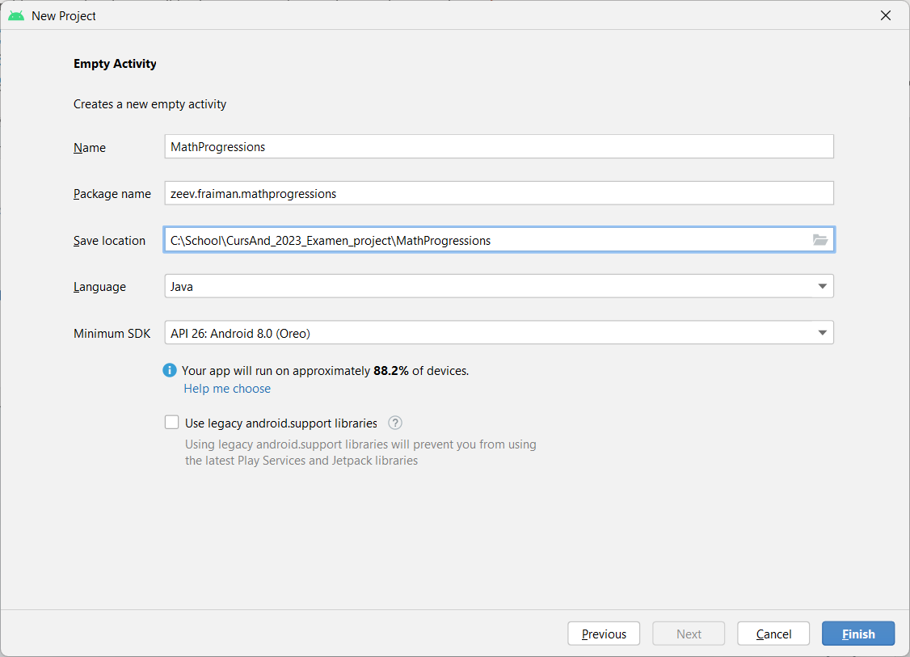


אקטיביטי פתיחה

Slide 5
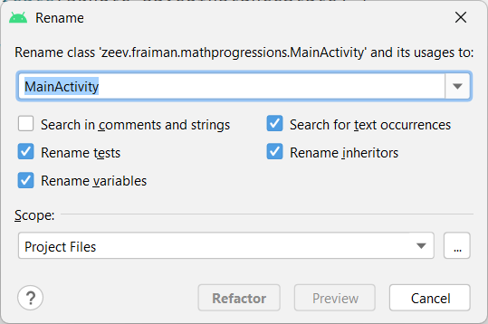
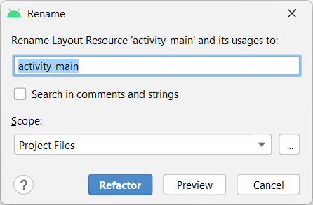
אקטיביטי פתיחה
Shift + F6 → Rename

Slide 6
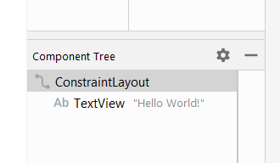

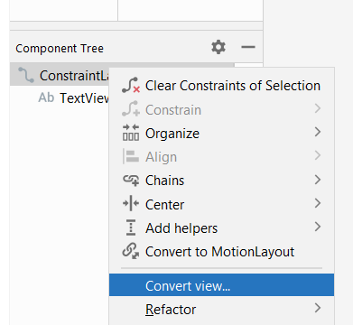
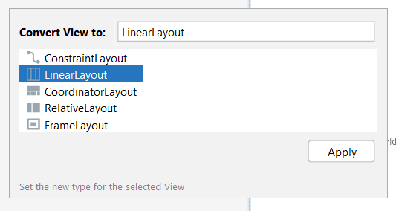
אקטיביטי פתיחה
מחליפים תסדיר

Slide 7












אקטיביטי פתיחה
ממליץ לעשות סקיצה (או כמה...)
לפני הוספת רכיבים וקביעת תכונות העיצוב

Slide 8
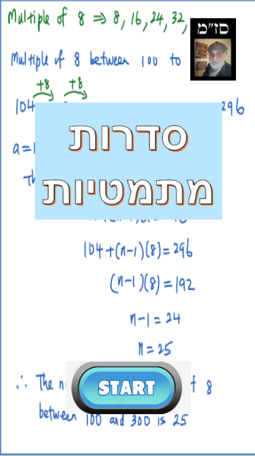
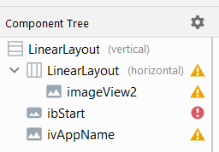
אקטיביטי פתיחה
עכשיו אפשר להתחיל בעיצוב...

Slide 9
אקטיביטי פתיחה
תכונות שימושיות:
orientation
gravity
padding
background
margin (כולל כל תת-סוגים)
width
height
…
ערכים שימושיים:
match_parent
wrap_content
מספרי ביחידות ספציפיות
#מספר הקסדצימאלי
ערך/הפניה@
…

Slide 10
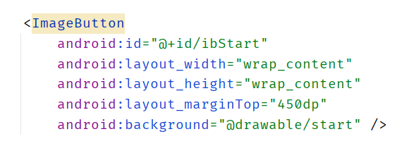

אקטיביטי פתיחה
התכונה החשובה ביותר(!)
היא מזהה (id)

Slide 11
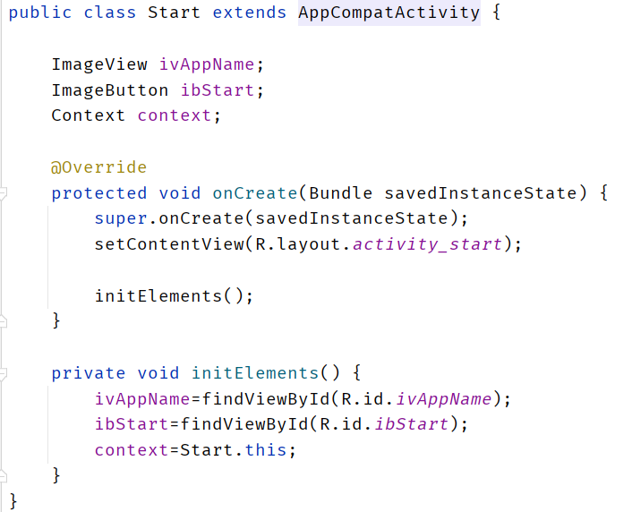






אקטיביטי פתיחה
ממליץ בקובץ java של כל אקטיביטי
לצור קודם כל הפניה לפעולה
אשר מכילה פעולות בסיסיות ביותר
(יצירת קשר בין משתנה לרכיב, קביעת ערכים נפוצים...)

Slide 12
אקטיביטי פתיחה
פעילויות באקטיביטי הפתיחה:
מעבר אחר לחיצה,
מעבר אוטומטי,
אפקטים שך תנועה (build-in)
אפליקציה שלי
אקטיביטי
פתיחה
(start)
אקטיביטי
זיהוי/רישום/סתם
(LogRegCasual)
אקטיביטי
תגובה
()feedback

Slide 13
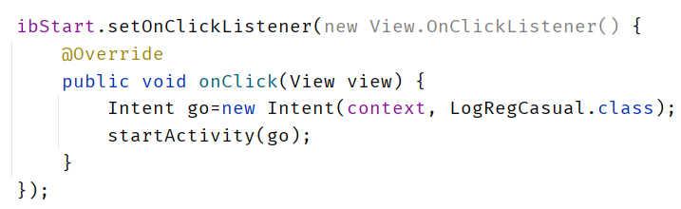
אקטיביטי פתיחה
מעבר לאקטיביטי הבאה
אחרי לחיצת משתמש על רכיב
הבעיה היא שבלי לחיצה לא קורה שום דבר
וזה עלול לצור הרגשה "אפליקציה נתקעה"

Slide 14
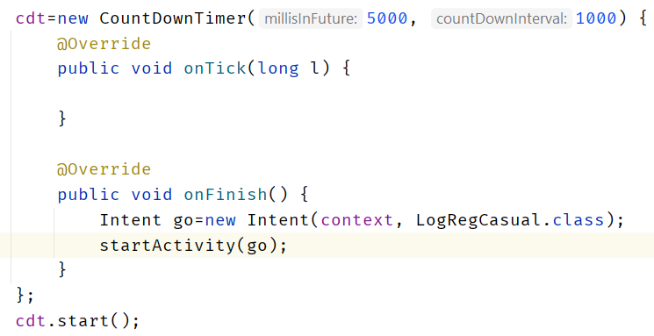
אקטיביטי פתיחה
ביצוע מעבר אוטומטי אחרי מספר שניות (4-6 שניות)
הצהרה
יצירה
הפעלה

Slide 15
אקטיביטי פתיחה
פעולות אנימציה מבנית
מדובר באנימציות הקיימות כחלק משפת Java ו-xml
ניתן להפעיל אותן על ידי שימוש בפעולות הקיימות ובעזרת הגדרות
אנימציות האלה הן ממשות תופעות בסיסיות כגון:
תנועה (translate)
סיבוב (rotate)
שקיפות (alpha)
ממדים (scale)
ועוד כמה (כולל שילובים של כמה סוגים)
(ראו מצגת נפרדת)

Slide 16
אקטיביטי פתיחה
אפשר לעשות עוד משהו?
בהחלט!
הפעלת תמונות מתחלפות בעזרת CountDownTimer
החלפת הודעות טקסט כולל השמעת טקסט (TextToSpeech)
השמעת קטע קולי (מוסיקה) קצר
שינוי צבע רקע
הפעלת וידאו קצר

